Slide 1
IBM Watson Studio Juan Pablo Mora Data science, ML & Analytics Architect / IBM MS in Urban data science - NYU

Slide 2
Machine/Deep Learning e IA estan en todas partes
El Futuro es ahora
Reconocimiento facial Desbloquea su teléfono
Detección de fraude
Proteje su tarjeta de crédito
Reconocimiento de Habla
Le permite ir con “Manos-Libres”
Recomendaciones
Le ayudan a hacer sus compras más eficientes
Vehículos autónomos
Detección de peatones
Visión de máquinas
Detección temprana de cancer
Chat bots
Enrutan sus llamadas más rápido
Detección de SPAM
Desbloquea su email
Notes:
AI is typically defined as the ability of a machine to perform cognitive functions we associate with human minds, such as perceiving, reasoning, learning, interacting with the environment, problem solving, and even exercising creativity. Examples of technologies that enable AI to solve business problems are robotics and autonomous vehicles, computer vision, language, virtual agents, and machine learning.
A convergence of algorithmic advances, data proliferation, and tremendous increases in computing power and storage has propelled AI from hype to reality.
Most recent advances in AI have been achieved by applying machine learning to very large data sets. Machine learning algorithms detect patterns and learn how to make predictions and recommendations by processing data and experiences, rather than by receiving explicit programming instruction.
The algorithms also adapt in response to new data and experiences to improve efficacy over time.

Slide 3
A medida que los datos son más accesibles proven más VALOR
Aqui esta la mayoría de las organizaciones
Liderada por datos
Liderada por Insights
Transformación digital
Cambio cultural
Eliminación de Silos
Descubrir “que”
Entender “por que”
Auto Servicio
Business Intelligence
Predicción
Optimización
Automatización
Colaboración
Modelos
Visualización
Aplicaciones
Nuevos modelos de negocio
Tecnología disruptiva
Desiciones en tiempo real
Instrumentación
Orquestración
Integración
Resultados
Capacidades
Motivaciones
Reducción de costos
Modernización
Competitividad
Liderazgo en el mercado
Valor desde los datos
Notes:
The Data Science and Visualization portfolio can really propel organizations through the different stages in this maturity curve. The various tools in the portfolio that we are covering in this presentation are essential throughout a customer’s journey from Data Driven, to Insight Driven and they excel at creating the Digital Transformation outcomes. These are the tools that can extract value from data through the descriptive visualizations, diagnostic analytics, planning analytics and data science and machine learning models and approaches.

Slide 4
Como funciona el
Aprendizaje autónomo?
data
Datos de
entrenamiento
1
Un modelo de ML es entrenado
para reconocer patrones en los
datos históricos
data
data
data
data
data
modelo
2
Al modelo se le muestra nuevos datos
Y se le piden prediciones y /o
clasificaciones
?
?
?
El aprendizaje autónomo requiere
GRANDES CANTIDADES DE DATOS
3
Predicción o
clasificación
Si los patrones de los nuevos datos coinciden con los del entrenamiento del modelo que se ha creado, entonces el mismo hace prediciones mas ajustadas

Slide 5
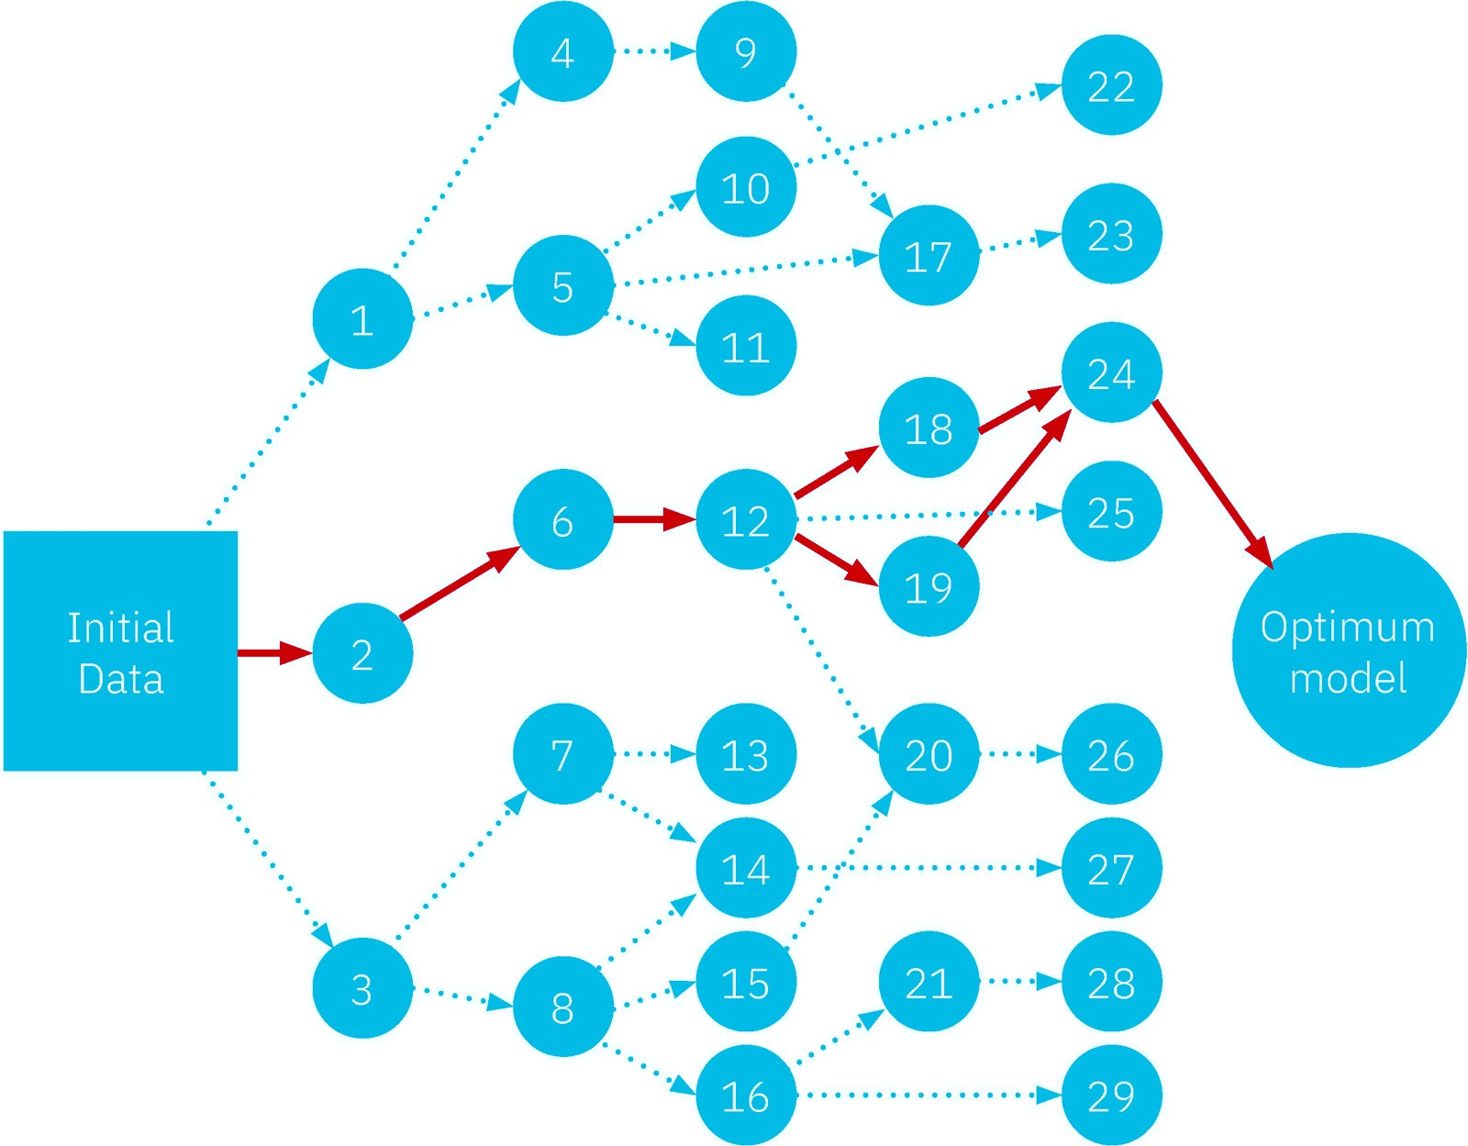
Deep Learning = Entrenando redes neurales artificiales
Inspirados en neuronas biológicas. Las redes neurales aprenden detectando patrones en los datos.
El cerebro humano tiene:
200 billones de neuronas
32 trillones de conexiones entre ellas
Las redes neurales tiene mucho menos
Notes:
Deep learning is a type of machine learning that can process a wider range of data resources, requires less data preprocessing by humans, and can often produce more accurate results than traditional machine-learning approaches (although it requires a larger amount of data to do so).
In deep learning, interconnected layers of softwarebased calculators known as “neurons” form a neural network. The network can ingest vast amounts of input data and process them through multiple layers that learn increasingly complex features of the data at each layer. The network can then make a determination about the data, learn if its determination is correct, and use what it has learned to make determinations about new data. For example, once it learns what an object looks like, it can recognize the object in a new image.

Slide 6
Las empresas generan GRANDES VOLÚMENES DE DATOS
Que debe ser limpiados y formados para ser entrenar modelos
Data
… modelos que deben ser diseñados
Datos que necesitan un gobierno
SPSS
…que debe ser almacenado y monitoreado, y re-entrenado
…y entrenados sobre plataformas de HPC
Para seleccionar un modelo óptimo

Slide 7
Por que las empresas están sufriendo para capturar el valor real de la Información?
Datos
Los datos residen en silos y son difíciles de acceder
Datos externos y no estructurados no son considerados
Gobierno
Si la data no está segura, el auto servicio no será una realidad
Retos para entender la historía de los datos para tener una vista única
Conocimiento
Los conocimientos de ciencia de datos tiene poca oferta y mucha demanda
Formar nuevos profesionales de datos es escencial
Herramientas e Infraestructura
Necesidad de un ambiente que permita “fallos rápidos”
Herramientas que no permiten colaboración

Slide 8
La IA require de trabajo en equipo
Watson Studio: Acelerando el valor de la IA para las empresas
Watson Studio acelera los procesos de ML y DL requeridos para introducir la IA en su negocio y mejorar la innovación. Provee una suite de productos para científicos de datos, desarrolladores de aplicaciones y expertos de negocio que les permite trabajar de manera colaborativa y fácil con datos para construer, entrenar y desplegar modelos a gran escala.
La IA no es magia
La IA se compone de algoritmos + datos + trabajo en equipo

Slide 9
Watson: IA para negocios inteligentes
Soluciones de negocio de Watson
Aplicaciones de Watson
ISV & Aplicaciones de terceros
Asistente de cumplimiento
Cuidado al cliente
Asistente experto
Voz del cliente
Asistente de Watson
Watson Cybersecurity
Compare & Comply
...
...
...
Watson Studio
APIs de Watson
Conectar & Acceder a datos
Buscar y encontrar datos relevantes
Preparar los datos (Ingerir, Curar y enriquecer)
Construir y entrenar Modelos de IA
Monitorear, analizar y administrar modelos
Desplegar modelos
Aprendizaje Continuo
Watson Machine Learning y Deep Learning as a Service
Watson Knowledge Catalog
Watson Enriched Data &
Analytical Assets
Watson Powered Search & Social Collaboration
Active Policy Enforcement
Model Governance,
Traceability & Lineage
Data Kits
Learns from Small data

Slide 10




Watson Studio
Construído para equipos– Mejorando la colaboración y productividad
Alejandra
Experta de negocio
Miguel
Cientifico de datos
Eduardo
Ingeniero de datos
Daniela
El desarrollador
Su trabajo:
Transferir su conocimiento a Watson para una experiencia de usuario exitosa
Su trabajo:
Transformar los datos en conocimiento para resolver problemas de negocio
Su trabajo:
Arquitecta como la data es organizada y asegura su operatividad
Su trabajo:
Construye aplicaciones de IA que se alinean con las necesidades de negocio
Que hace:
Compila la información de negocio para enseñar a Watson a desarrollar modelos personalizados
A medida que gana experiencia, optimiza su conocimiento para enseñar a Watson a diseñar una major experiencia de usuario.
Que hace:
Corre experimentos para crear modelos personalizados para su empresa.
Usa tecnicas de ML o DL y trabaja con Tanya para validar el éxito de estos modelos
Que hace:
Construye infraestructura de datos con pipelines de ETL. Trabaja con Spark, Hadoop y HDFS.
Trabaja con los científicos de datos para transformer los modelos investigativos en productivos.
Que hace:
Inicia PoC que inlcuyen el agrupamiento de contenido, contrucción de diálogos y entrenamiento de models.
Se enfoca en la construcción de Apps que se usan para los clients o usuarios internos.
Se conoce como:
Experto de industria, estratega de contenido.
Se conoce como:
Ingeniero de ML/DL, Modelador, Data Miner
Se conoce como:
Ingeniero de infraestructura de
datos
Se conoce como:
Desarrollador Front-end, back-end, full stack, mobile o low-code.

Slide 11
Watson Studio
Soportando un flujo de AI de principio a fin
Conectar y acceder los datos
Buscar y contrar datos relevantes
Preparar los datos para análisis
Construir y entrera proyectos de ML/DL
Desplegar modelos
Monitorear, analizar y admninistrar
Conecte y descubra contenido de multiples fuentes en la nube o en ambientes on-premise. Traiga datos estructurados y no estructurados a una sola herramienta.
Encuentre data (estructurada, No estructurada) y recursos de IA (e.g., Modelos de ML/DL, notebooks, Watson Data Kits) en el Knowledge Catalog con capacidades de búsqueda inteligente facilitando los niveles de acceso correcto a los ususarios correctos.
Limpiar y prepara los datos con la funcionalidad de Data Refinery, una herramienta para realizer preparación de datos de manera visual.
Use librerias populares open source para prepara datos no estructurados.
Democratize la creación de modelos de ML y DL. Diseñe sus modelos de IA de manera programática o visual con las herramientas mas populares open source de IBM, así como frameworks de ML/DL apalancando transferencia de conocimientos de modelos pre-entrenados usando Herramientas de watson para adaptarse a sus necesidades de negocio.
Despliegue sus modelos fácilmente y permita que escalen de forma autónoma para casos de uso online, batch o de streaming
Monitoree el desempeño de los modelos en producción y dispare el re-entrenamiento y re-despliegue de modelos de manera automática. Construya entidades de Enterprise Trust con detección de segos, modelos de mitigación, robustez de los modelos y pruebas de seguridad de los modelos

Slide 12

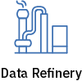
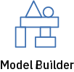
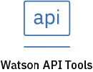


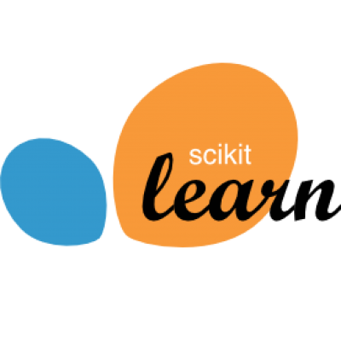
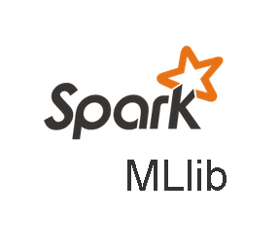




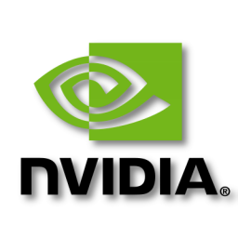
Watson Studio
Soportando un flujo de AI de principio a fin
Crear, colaborar, desplegar y monitorear
Las mejores herramientas de open source y de IBM
Codifique en diferentes lenguajes (R, Python or Scala) y herramientas de modelamiento visual
Herramientas de creación
Plataformas de Machine Learning
Plataforma de Deep Learning
Los frameworks de desarrollo más populares en estándares abiertos
Frameworks de IBM con altas capacidades
Infrestructura Cloud como servicio
Servicio completamente gestionado
Administración de recursos basados en Containers
Pago por uso elástico de capacidades de cpu/gpu
Manejo de cíclo de vida de los modelos

Slide 13



Watson Studio
Soportando un flujo de AI de principio a fin
Aprenda
Cree
Colabore
Aprendizaje integrado (Tutoriales) para ganar o fortalecer el conocimiento
Las mejores herramientas open source y de IBM para crear productos de última tecnología
Comunidad y características sociales que proven capacidades de colaboración
Encuentre tutoriales y datasets
Conectese con otros cientificos de
datos
Haga preguntas
Lea artículos y papers
Comparta proyectos
Cree proyectos en Scala/Python/R
Jupyter Notebooks
RStudio IDE y Shiny
Apache Spark
Integre sus librerías favoritas open
Watson Machine Learning
Add ons de SPSS Modeler Canvas y Desicion optimization (CPLEX)
Visualizaciones avanzadas
Proyectos y control de versiones
Servicio administrado de Apache Spark
Notes:
Now let’s dig into the IBM Data Science Experience (DSX). DSX is a single place to Learn, Create, and Collaborate – the 3 pillars of a successful data science organization. With DSX we are making it easier for data scientists and data science teams to learn new skills and technologies from the fast moving data science profession.
Users can join the 400,000+ registered users on Big Data University to take courses and administer custom curriculum on Data Science. DSX also provides freely available datasets, code samples, tutorials and articles from the data science community, thereby making it easier for data scientists to learn in-context.
We also know that a data science team isn’t going to standardize on a single technology or tool – data scientists need an open and integrated platform that brings all of their tools in one place. DSX brings together the best of open source such as RStudio, Spark, and Python in an integrated environment along with IBM value-adds, such as a managed Spark service and data shaping capabilities all in a secure and governed way.
Users can collaborate in DSX with ease -- you can manage project assets and user collaboration through built-in social features for sharing, forking, and reusing assets. These built-in collaboration features can really help boost team productivity and managing projects across their lifecycle.

Slide 14
Watson Studio
Capacidades diferenciales
Ambiente de colaboración integrados
Elección de herram. para el ciclo de IA
Soporte para cualquier nivel de exper.
Científicos de datos, expertos de negocio, Analístas de negocio & desarrolladores en un solo ambiente accelerando la innovación, colaboración y productividad.
Aprendizaje integrado para iniciar o profundizar con tutoriales avanzados
Lo mejor de las herramientas open source y herramientas de IBM para soportar un ciclo end-2-end.
Elección de herramientas programáticas o no prpgramáticas para construir o crear modelos de ML/DL fácilmente con APIs de Watson
Use el conocimiento y recomendaciones de Watson para seleccionar los mejores algrotimos de acuerdo a sus datos, O
Use las capacidades y controles para personalizar sus modelos
Flujos de trabajo centrados en DL
Manejo de cíclo de vida de modelos
Catálogo de conocimiento integrado
Monitor batch training experiments then compare cross-model performance without worrying about log transfers and scripts to visualize results.
You focus on designing your neural networks. We’ll manage and track your assets.
Deploy models into production then monitor them to evaluate performance.
Capture new data for continuous learning and retrain models so they continually adapt to changing conditions.
Intelligent discovery of data and AI assets that enables reuse & improves productivity
Seamlessly integrated for productive use with Machine Learning and Data science
Powerful governance tools to control and protect access to data

Slide 15








Todas las industrias están cambiando y se pueden beneficiar de las funcionalidades de Watson Studio
Retail
High Tech
Healthcare
Industrial
Retail
Análisis de canasta de compras, mejor oferta alternativa, pérdida de clientes, propensión a comprar
Marketing
Descuentos personalizados, optimización de email, valor de clientes a nivel histórico
Salud
Fraude en reclamaciones, Diagnóstico basado en IA, predicción de consume de medicamentos
Manufactura
Mantenimiento predictivo, optimización de procesos, previsión de la demanda.
Energy
Finance
Transporte y turismo
Precios dinámicos, asistentes de atención al cliente, previsión de ventas, Carros autónomos.
Communication
Transportation
Servicios públicos y energía
Predicción de uso de energía, manejo inteligente de redes
Banca
Segmentación de clientes, riesgo crediticio, fraude en tarjeta de crédito
Seguridad
Detección de actividad maliciosa, análisis de logs

Slide 16

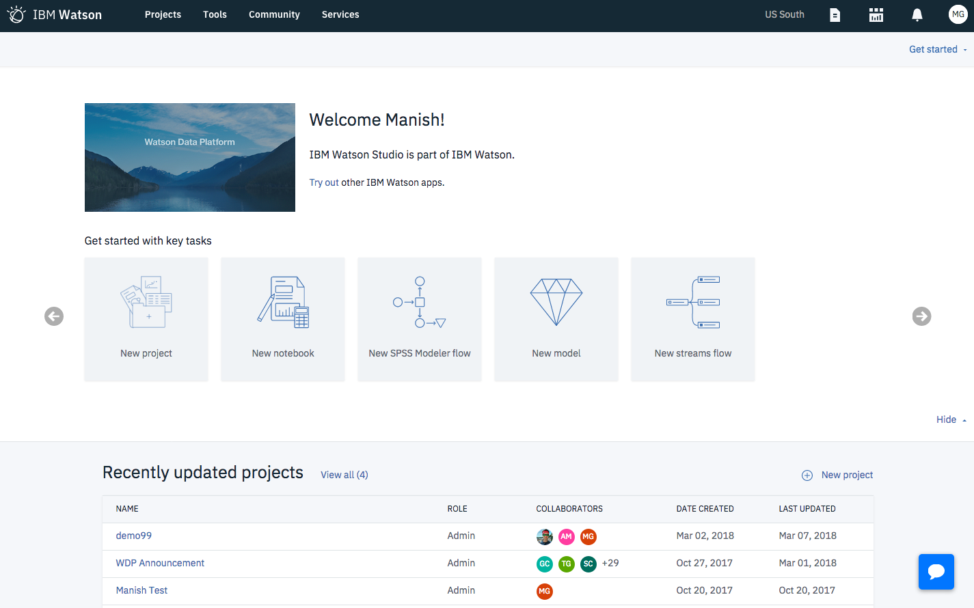
Demo

Slide 17
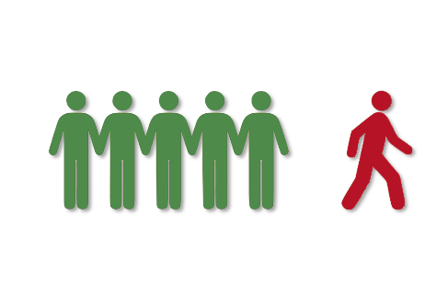
¿Qué usuarios abandonarán la entidad?
¿Edad?
¿Tipo de cuenta?
¿Es cliente activo?
¿Tipo de pago?
¿# productos?
¿Cuánto lleva como cliente?

